Slide 1
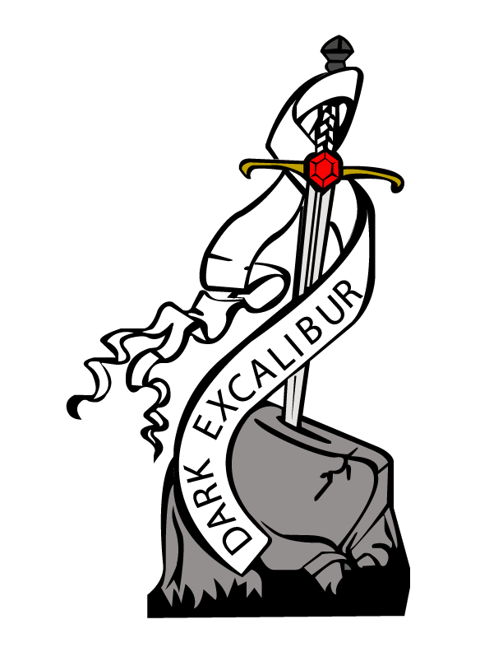

DARK EXCALIBUR
Allyson Luiz
Felipe Jesus
Gabriel Silva
Richart Moreira
Leonardo Almeida

Slide 2
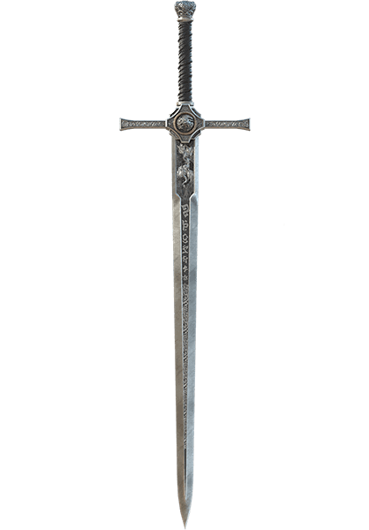


Significado do nome Dark Excalibur
Dark
Excalibur
Significado
Lado sombrio
Lenda do Rei Arthur
Mundo mágico e fictício

Slide 3
OBJETIVO!
PÚBLICO ALVO
Ideias
Como funciona

Slide 4






Linguagens e Extensões

Slide 5

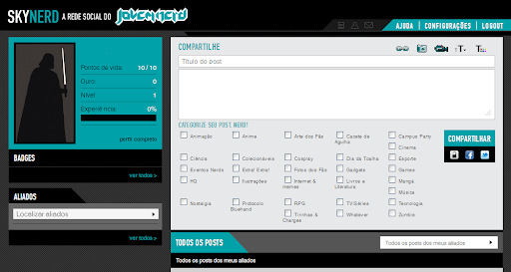

Concorrentes
Skynerd
Namoro Nerd
Amino

Slide 6
Difícil de ver. Sempre em movimento está o Futuro.”
—YODA

